Slide 1
Командне завдання на аналіз даних
Костенко Максим, Байбара Ангеліна, Мартинченко Антон
Группа Ка - 83
Команда №12

Slide 2
Постановка завдачі
Відтік клієнтів банку
Банку потрібно знати, що веде клієнта до рішення залишити компанію. Запобігання відтоку дозволяє компаніям розробляти програми лояльності та кампанії утримання, щоб утримати якомога більше клієнтів.
Для цього банк надає дані про кліентів, на основі яких потрібно оцінити ймовірність того, що кліент залишить банк.

Slide 3
Огляд даних
Данні надані у вигляді csv файлу із наступними колонками
RowNumber - відповідає номеру запису у базу даних.
CustomerId — Ідентифікаційний номер клієнта.
Surname - Прізвище клієнта.
CreditScore -Кредитний бал клієнта.
Geography - Місцезнаходження клієнта
Gender - Стать клієнта.
Age — Вік клієнта.
Tenure - означає кількість років, протягом яких клієнт був клієнтом банку.
Balance — Баланс клієнта.
NumOfProducts - стосується кількості продуктів, які клієнт придбав через банк.
HasCrCard — наявність у клієнта кредитної картки.
IsActiveMember — Показник активності клієнта.
EstimatedSalary — Зарплатня клієнта.
Exited — Показник результату

Slide 4
Швидкий аналіз данних
Оскільки банку потрібно знати, що веде клієнта до рішення залишити компанію, ми будемо розглядати вплив інших змінних на значення Exited, яке за данних умов є ключовим.
Одразу потрібно зазначити, що серед отриманних данних не усі впливають на результат, так, наприклад, значення колонок RowNumber, CustomerId, Surname які позначають номер запису, ID клієнта та його фамілію не впливають на його рішення залишити банк. Отже, при побудуванні мережі одразу потрібно заборонити наслідкові відношення між ними.
З іншого боку, показники балансу рахунку, активності клієнта, наявніть кредитної картки чи показник кредитного балу мають прямий вплив на рішення клієнта, і їх обовязково потрібно включити в подальший аналіз.
Серед наданих даних немає пропущенних даних, перегляд графічного представлення також показав, що серед данних немає аномально великих чи низьких значеннь.
Отриманні дані складають 10000 записів, серед яких 2037 клієнтів відмовились від послуг банку, а інші 7963 продовжили утримувати рахунок. Тобто, відсоткове співвідношення між клієнтами, що залишились, і тими, хто закрив рахунок становить 20,27% \ 79.63%.
Початкову вибірку вирішено розбити на навчальну та тестову у співвідношенні 9:1, тобто 9000 записів у навчальній та 1000 у тестовій. Також важливо зберегти відношення закритих рахунків, тобто навчальна вибірка має складатися із 7119 збережених рахунків та 1881 закритих, а тестова — 842 відкритих та 158 закритих рахунків відповідно.

Slide 5
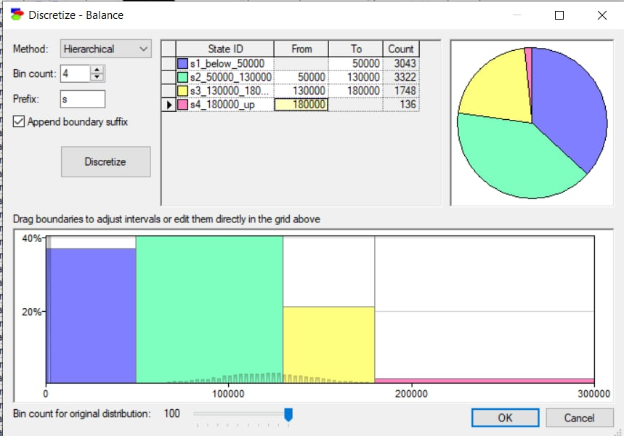
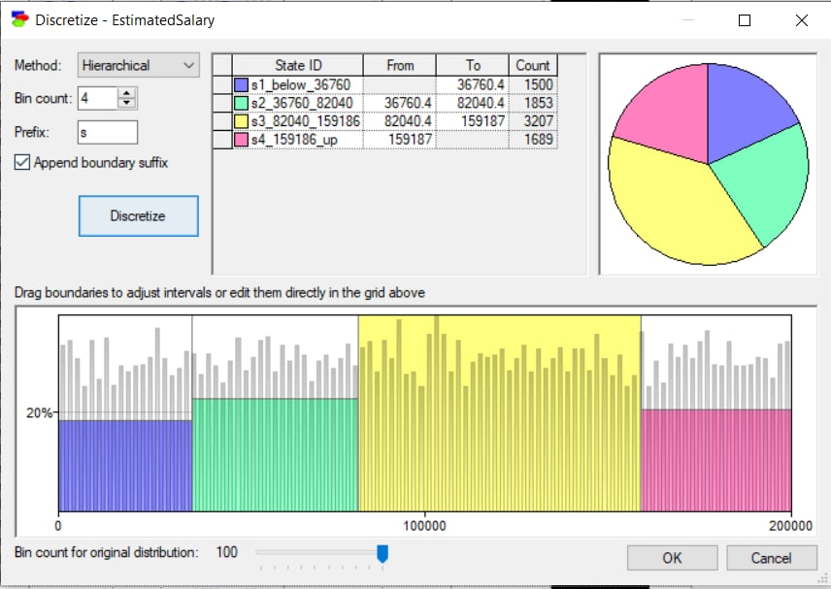
Аналіз у GeNIe 2.0
Дискретизація та розподіл змінних

Slide 6
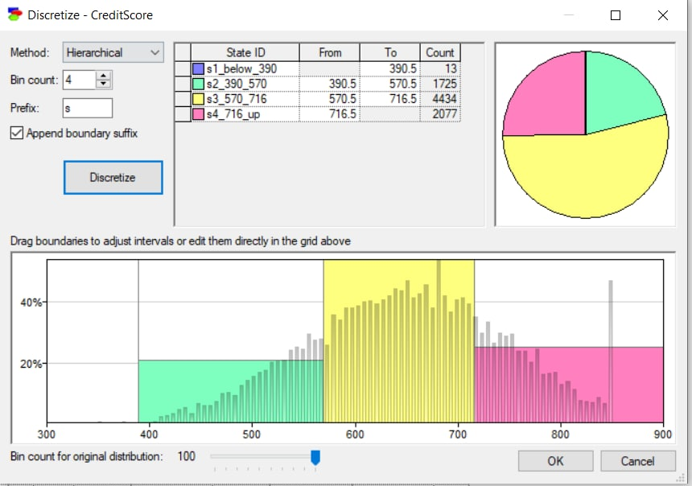
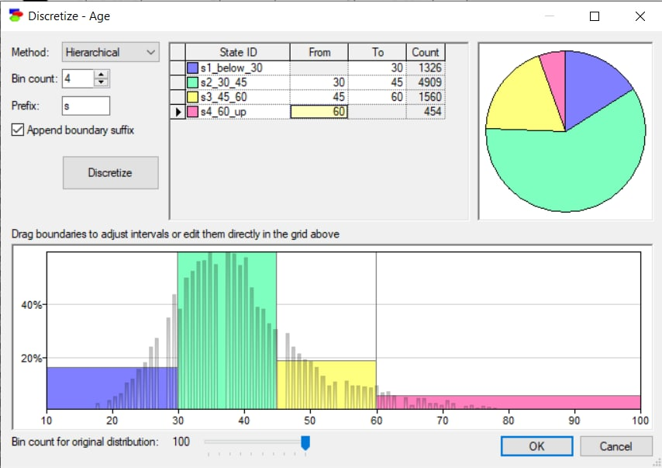
Аналіз у GeNIe 2.0
Дискретизація та розподіл змінних

Slide 7
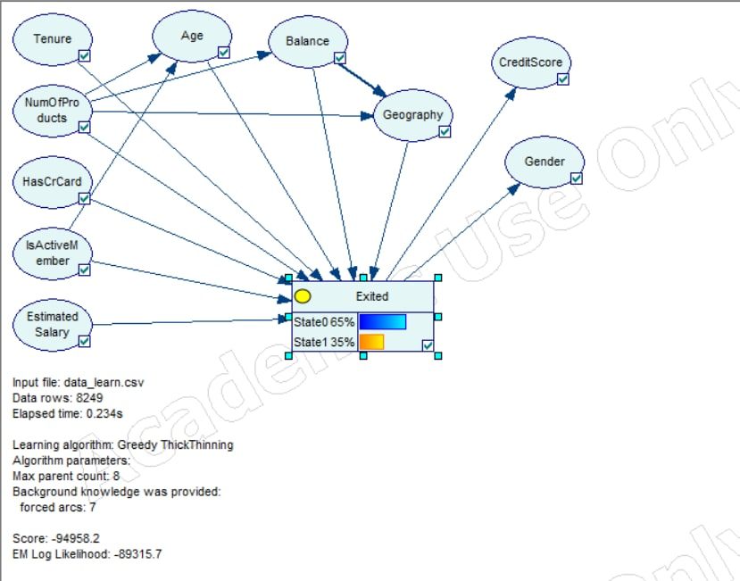
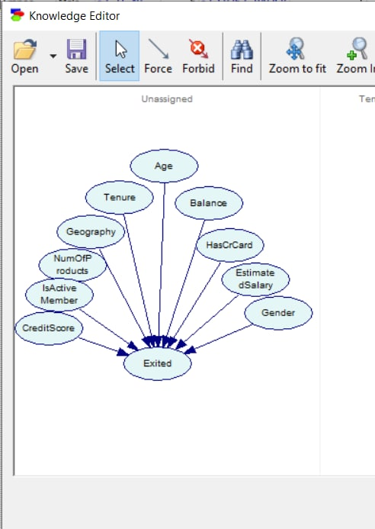
Аналіз у GeNIe 2.0
Використання экспертного знання на основі опису даних та побудова мережі

Slide 8
Розподіл завданнь
Етап 1. Використання мереж Байєса для моделювання конкретних прикладних задач.
Етап 2. Використання методу дерев рішень для аналізу фінансово-економічних даних та прогнозування фінансових показників
Етап 3. Застосування регресійних моделей для аналізу та
прогнозування фінансових показників

Slide 9
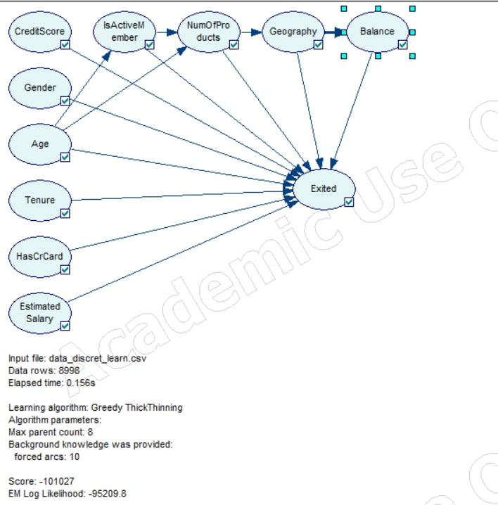
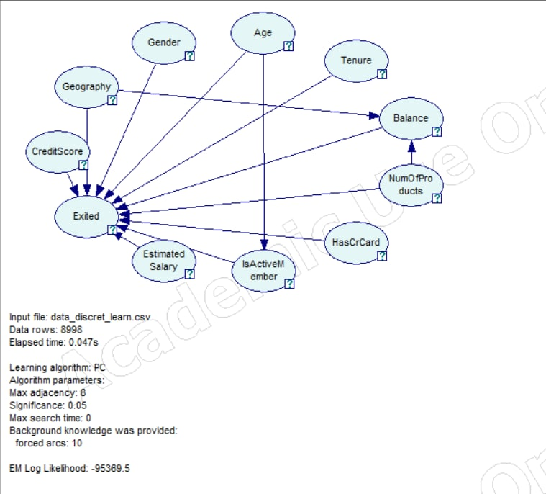
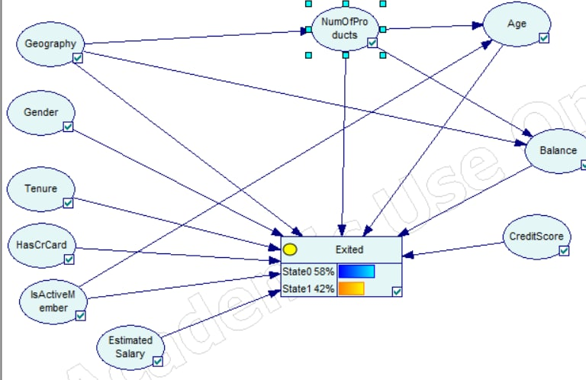
Побудовані мережі Байеса

Slide 10
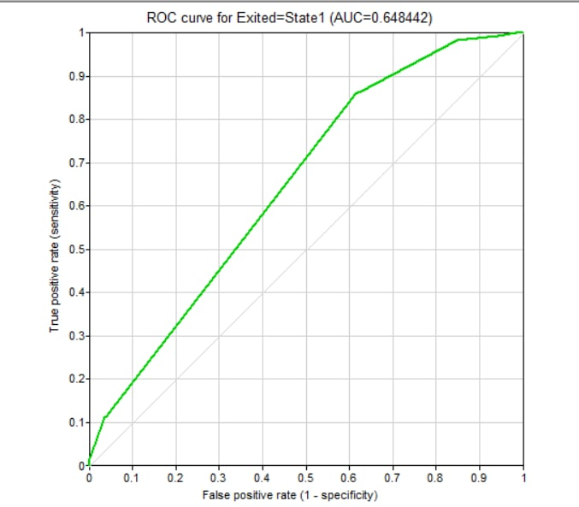
Результати роботи мереж Байеса
Exited = 0.810379 (812/1002)
State0 = 0.962333 (792/823)
State1 = 0.111732 (20/179)

Slide 11
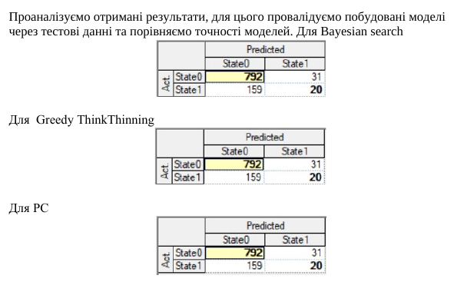
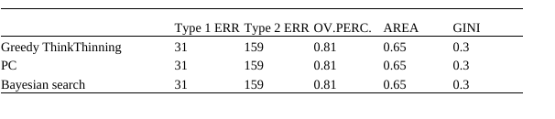
Аналіз результатів побудови

Slide 12
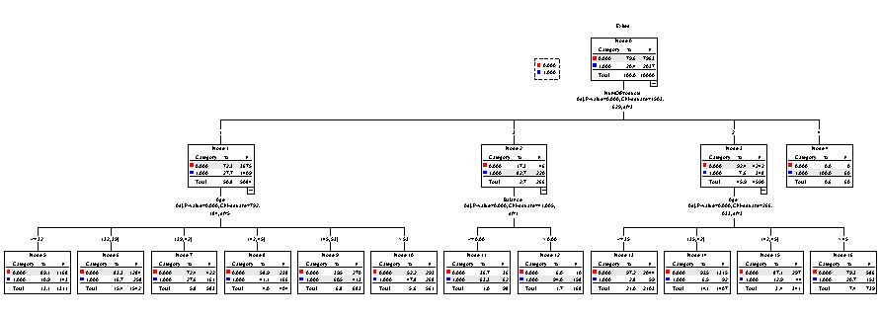
Дерева – метод Chaid

Slide 13
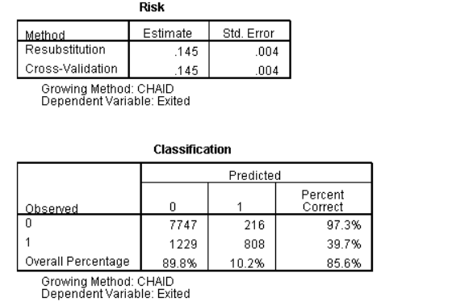
Результати для CHAID
Точности:
 | 95.00% | 0.8109
 | 90.00% | 0.8109
 | 85.00% | 0.8326
 | 80.00% | 0.8326

Slide 14
Дерева – метод EX. Chaid

Slide 15
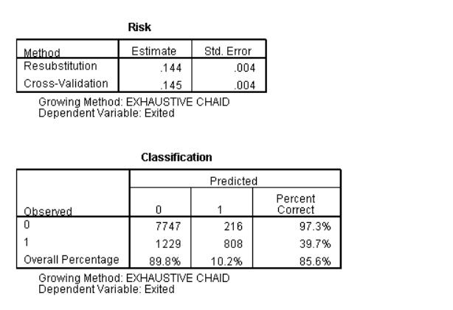
Результати для Ex. CHAID
Точности:
 | 95.00% | 0.8095
 | 90.00% | 0.8095
 | 85.00% | 0.8326
 | 80.00% | 0.8326

Slide 16
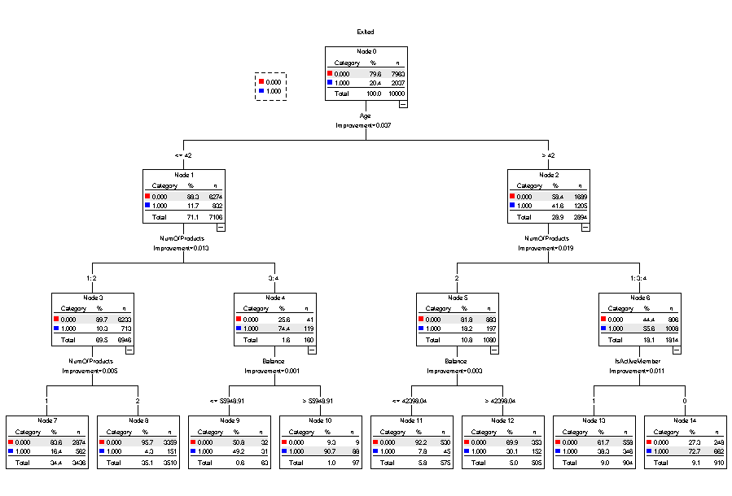
Дерева – метод CRT

Slide 17
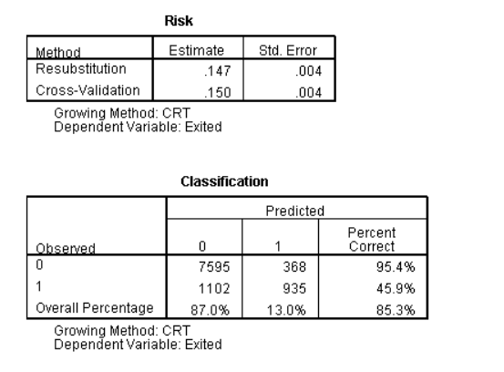
Результати для CRT
Точности:
 | 95.00% | 0.7963
 | 90.00% | 0.8102
 | 85.00% | 0.8394
 | 80.00% | 0.8394

Slide 18
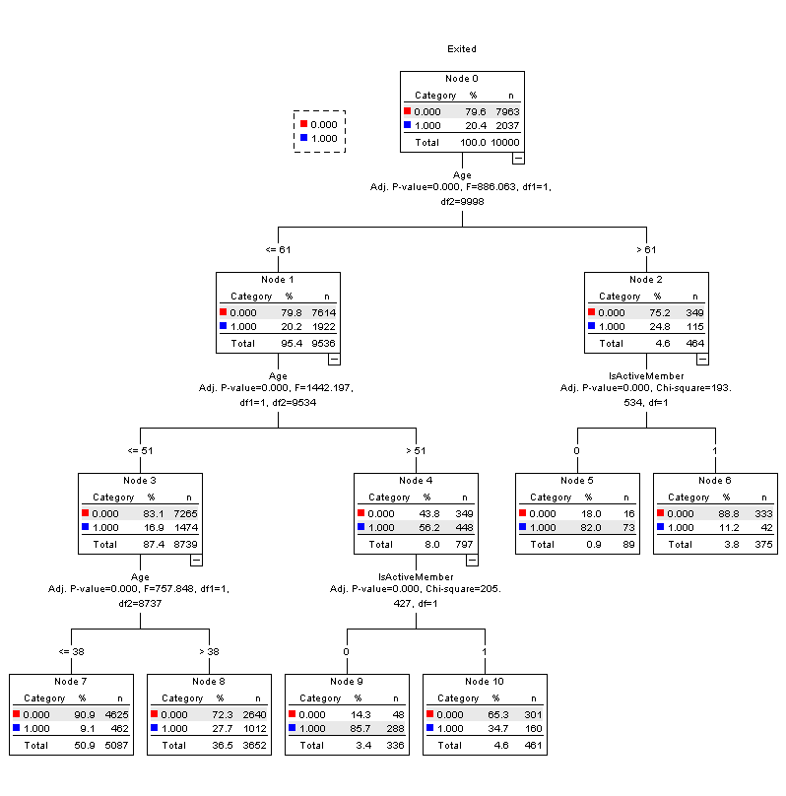
Дерева – метод Quest

Slide 19
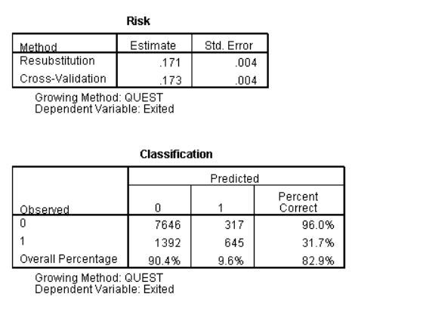
Результати для QUEST
Точности:
 | 95.00% | 0.7963
 | 90.00% | 0.8181
 | 85.00% | 0.8181
 | 80.00% | 0.8238

Slide 20
Результати для дерев рішень
 | 95.00% | Type I error | Type II error | Overrall Percantege | 90.00% | Type I error | Type II error | Overrall Percantege
CHAID |  | 0 | 1891 | 0.8109 |  | 30 | 1891 | 0.8109
Exhaustive CHAID |  | 0 | 1905 | 0.8095 |  | 30 | 1905 | 0.8095
CRT |  | 0 | 2037 | 0.7963 |  | 56 | 1884 | 0.8102
QUEST |  | 0 | 2037 | 0.7963 |  | 27 | 1792 | 0.8181

Slide 21
Результати для дерев рішень
 | 85.00% | Type I error | Type II error | Overrall Percantege | 80.00% | Type I error | Type II error | Overrall Percantege
CHAID |  | 30 | 1644 | 0.8326 |  | 30 | 1644 | 0.8326
Exhaustive CHAID |  | 30 | 1644 | 0.8326 |  | 30 | 1644 | 0.8326
CRT |  | 56 | 1550 | 0.8394 |  | 56 | 1550 | 0.8394
QUEST |  | 27 | 1792 | 0.8181 |  | 43 | 1719 | 0.8238

Slide 22
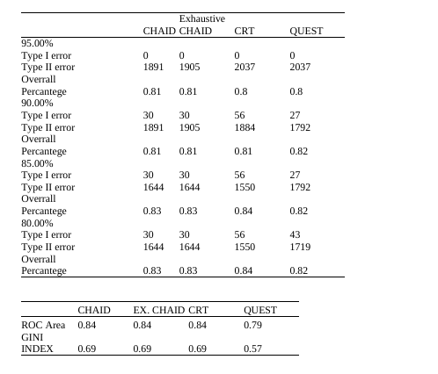
Таблиця отриманих результатів
Як ми бачимо, найкращу точність демонструє алгоритм побудови CRT, який при
рівнях відсікання 80-85% показує точність у 84% при найменшій кількості помилок
першого та другого роду.

Slide 23
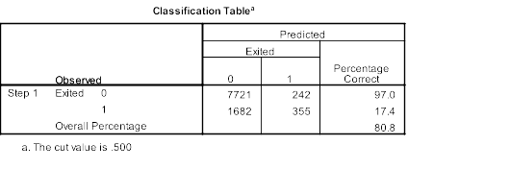
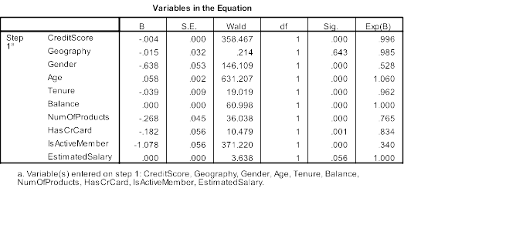
Логістична регресія методом Enter
Точности:
 | 95.00% | 0.7963
 | 90.00% | 0.7964
 | 85.00% | 0.7965
 | 80.00% | 0.797

Slide 24
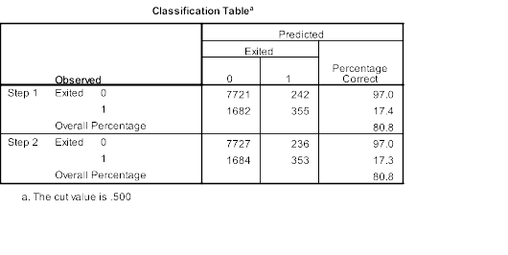
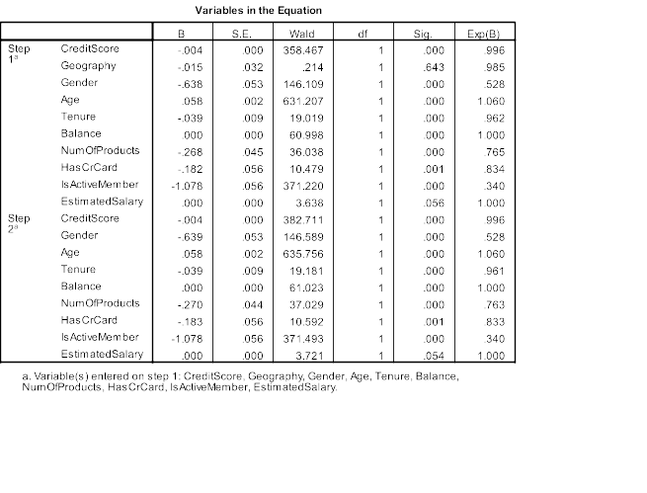
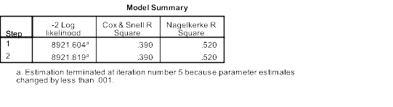
Логістична регресія методом Backward Stepwise Conditional
Perc.
 | 95.00% | 0.7964
 | 90.00% | 0.7964
 | 85.00% | 0.7965
 | 80.00% | 0.7971

Slide 25
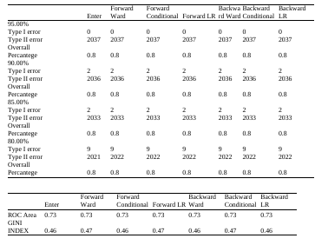
Таблиця отриманих результатів
Як ми бачимо, усі результати для наших данних повністью співпали, використані
алгоритми прогнозують фінальний результат із однаковою кількістью похибок
першого та другого роду. Це повністью співпадає із отриманниими результатами
побудови, оскільки три мережі мали однакову точність 0.8, а індекс GINI для усіх
випадків становить приблизно 0.73

Slide 26
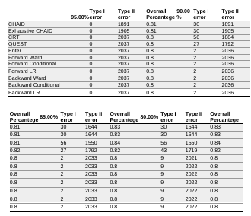
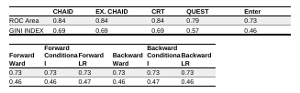
Порівняння методів

Slide 27
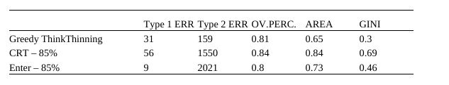
Висновки
При дослідженні данного датасету ми використовували різні методи прогнозування, обробки та аналізу данних, а саме: Мережі Байєса, Дерева Рішеннь та Регрессійні Моделі. Ми побудували моделі використовуючи різні методи та підходи, намагаючись навчити моделі якнайточніше вирішувати завдання классифікаціі на
основі певного датасету. У цілому різні моделі повернули приблизно однакову точність, тому очевидним є можливості комбінування їх для рішення real-case
завдань із врахуванням особливостей кожних завданнь. Проте для кожного із єтапів ми розглянули фаворитів, а саме для мереж був обраний алгоритм Greedy ThinkThinning, для дерев CRT, для регресіі Enter

Slide 28
Дякую за увагу!

